Slide 1


O desempenho do BNDES
Comissão de Assuntos Econômicos
Comissão de Relações Exteriores e Defesa Nacional
SENADO FEDERAL
25 de Março de 2014
Luciano Coutinho
Presidente
Notes:
1

Slide 2

Agenda
Perspectivas para o investimento no Brasil e a importância dos Bancos de Desenvolvimento no mundo
A contribuição do BNDES para o investimento e o emprego e o desempenho recente
Prioridades País – Prioridades BNDES
A contribuição do BNDES para exportações de alto valor
Balanço final

Slide 3
Perspectivas para o investimento no Brasil e a importância dos Bancos de Desenvolvimento no mundo

Slide 4
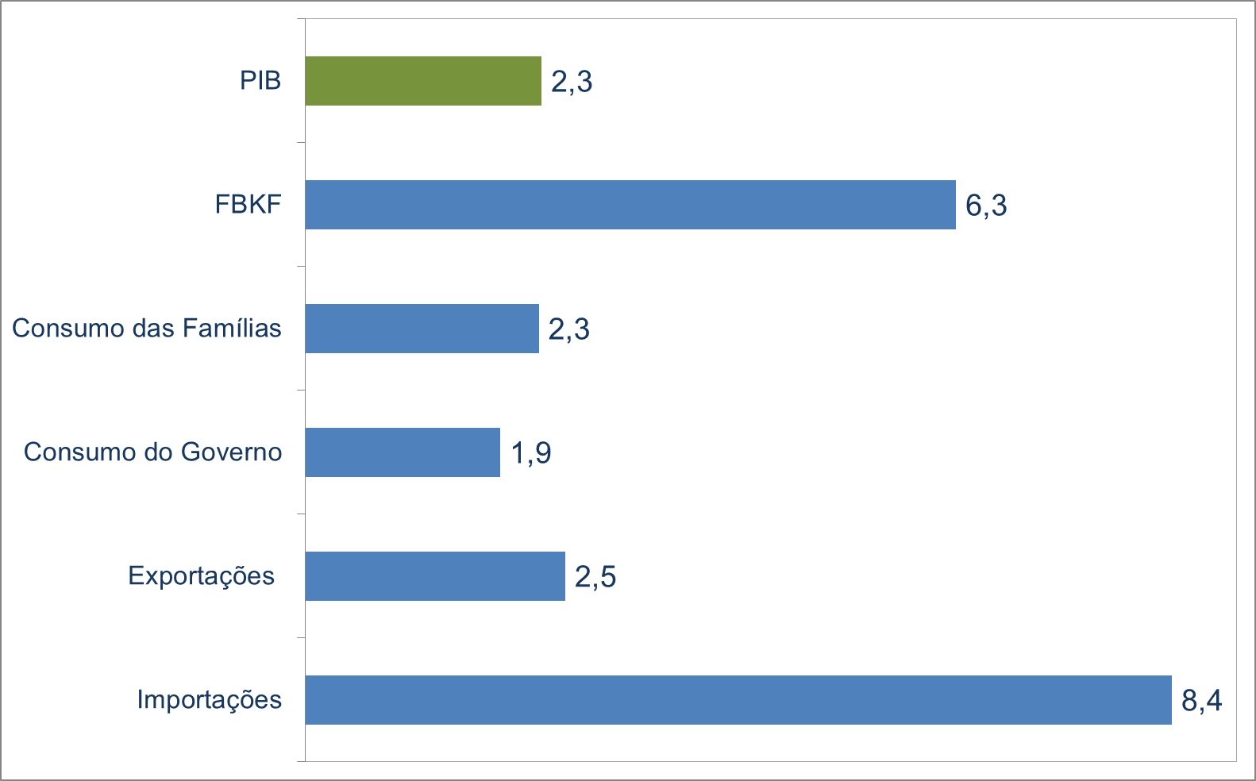
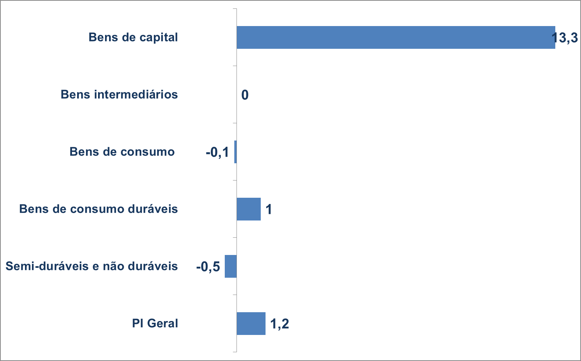
PIB em 2013: bens de capital com expressiva contribuição
Taxas de crescimento do PIB em 2013
Taxas de crescimento da Indústria em 2013
Fonte: IBGE. Elaboração: BNDES - APE

Slide 5
Perspectivas do Investimento para 2014-2017 – Setores monitorados pelo BNDES (aproximadamente 2/3 investimento total)
Setores | 2009-2012 | 2014-2017 | Variação % | Crescimento médio linearizado (%)
INDÚSTRIA | 531 | 697 | 31,3 | 5,6
Compl. petróleo | 311 | 458 | 47,3 | 8,0
Outros | 221 | 249 | 12,7 | 2,4
INFRAESTRUTURA | 417 | 550 | 31,9 | 5,7
Energias | 172 | 178 | 3,5 | 0,7
Logísticas | 113 | 209 | 85 | 13,1
Outros | 131 | 163 | 24,4 | 4,5
SERV. TRANSPORTES | 176 | 215 | 22,2 | 4,1
Total | 1.124 | 1.463 | 30 | 5,4
Fonte: BNDES

Slide 6
Bancos de desenvolvimento: instituições sólidas e relevantes em seus países
2012 | CDB (China) | KfW (Alem.) | BNDES (Brasil)
Ativo (US$ milhões) | 1.191.597 | 657.347 | 367.825
Carteira de crédito (US$ milhões) | 1.016.969 | 526.401 | 254.019
Lucro líquido (US$ milhões) | 9.995 | 3.063 | 3.009
Taxa de inadimplência* (%) | 0,30 | 0,21 | 0,06
Retorno/patrimônio líquido (%) | 13,37 | 11,52 | 12,50
Número de empregados | 8.038 | 5.190 | 2.853
Participação de BDs selecionados no PIB e no Estoque de Crédito País (2012)
Fontes: Balanços anuais e FMI

Slide 7
A contribuição do BNDES para o investimento e o emprego e o desempenho recente

Slide 8
Relevância do BNDES para o emprego formal no Brasil

Slide 9
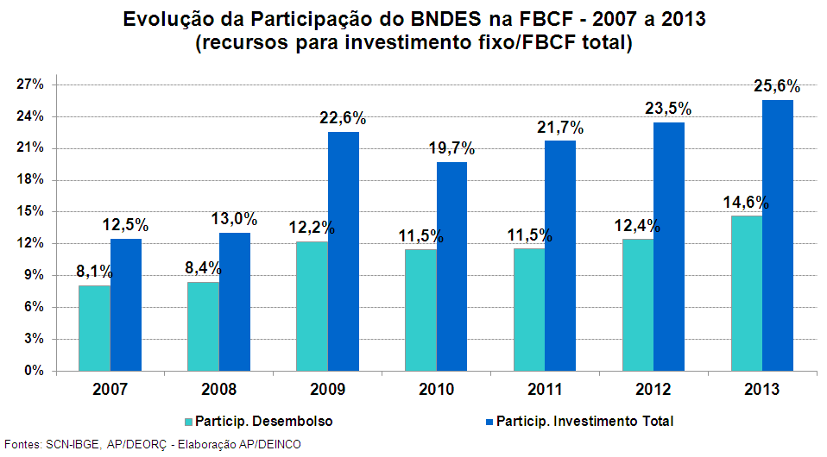
Desembolsos BNDES e sua participação no PIB
Fontes: BNDES e IBGE. Valores deflacionados pelo deflator da FBCF

Slide 10
Operações estabilizando em nível elevado
Desempenho BNDES
Evolução do acumulado 12 meses, segundo fases
em R$ milhões
Fonte: BNDES

Slide 11
Desembolsos por Setor Econômico
(R$ bilhões correntes)
Obs: Adm. Pública/Estados – contém os desembolsos nos programas PEF, PROINVESTE e BNDES Estados
Fonte: BNDES

Slide 12
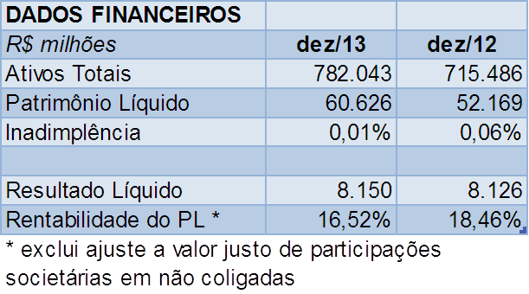
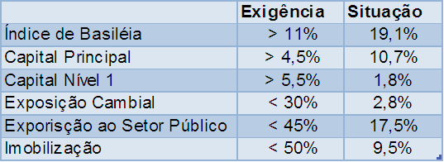
Desempenho financeiro
12,8%

Slide 13
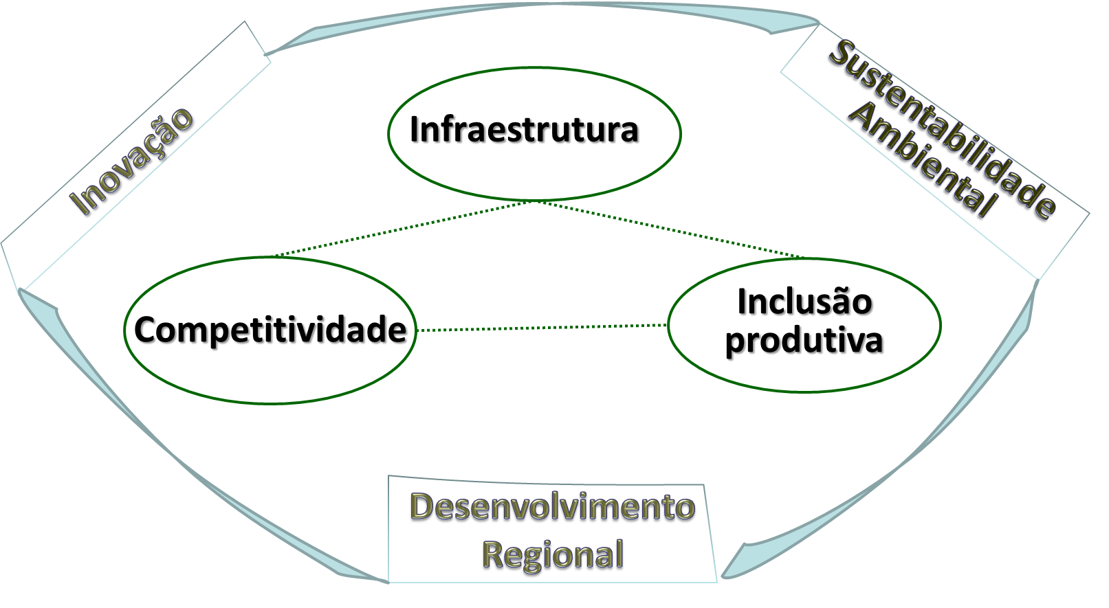
Prioridades País – Prioridades BNDES

Slide 14
A contribuição para infraestrutura
Taxa de investimento em infra (FBKF infra / PIB) saiu de 2,04%, em 2005, para 2,65%, em 2013*.
* Investimentos e PIB projetados para 2013
Fontes: BNDES, ABDIB, ANEEL, EPE, Telebrasil e SNIS
Notes:
14
14
14

Slide 15
Contribuição do BNDES para expansão de capacidade produtiva, especialmente projetos de longa maturidade
Atividade | Unidade | Capacidade instalada 2007 (A) | Total projetos 2007-2013 (B) | (B/A) | Projetos apoiados pelo BNDES | % BNDES
Hidroelétrica | MW | 74.937 | 12.253 | 16% | 11.893 | 97%
PCHs | MW | 1.820 | 3.260 | 179% | 1.994 | 61%
Éolica | MW | 247 | 1.997 | 809% | 1.093 | 55%
Automobilística | 1.000 carros | 3.500 | 1.000 | 29% | 465 | 47%
Etanol | milhões tons | 385 | 235 | 61% | 75 | 32%
Celulose | 1.000 ton/ano | 7.530 | 6.205 | 82% | 5.515 | 89%
Fontes: ANEEL, EPE, ANFAVEA, BRACELPA, BNDES.
Energia: capacidade 2007: sistemas interligados como definido por EPE

Slide 16
BNDES é importante fonte de financiamento de bens de capital, especialmente em tempos de restrição de caixa das empresas
Fonte: ANEF – Associação Nacional de Empresas Financeiras Montadoras

Slide 17
Nos desembolsos agregados, MPMEs: 1/3 do total de 2013
2007-2013: cresce sete vezes o número de MPMEs apoiadas
Fonte: BNDES
Notes:
Conceitos de emprego utilizados por outras instituições:
IBGE e OCDE utilizam número de empregados: MICRO - de 0 a 9 empregados; PEQUENA - de 10 a 49 empregados; MÉDIA - de 50 a 249 empregados; e GRANDE - 250 ou mais empregados;
Sebrae utiliza receita bruta anual e número de empregados.
I)No Estatuto da Micro e Pequena Empresa, de 1999, o critério adotado é a receita bruta anual: MICRO: igual ou inferior a R$ 433.755,14; PEQUENA: superior a R$ 433.755,14 e igual ou inferior a R$ 2.133.222,00.
II) Nos estudos e levantamentos sobre a presença da micro e pequena empresa na economia brasileira utiliza ainda o conceito de número de funcionários: INDÚSTRIA E CONSTRUÇÃO MICRO: até 19 funcionários; INDÚSTRIA PEQUENA: de 20 a 99 funcionários; COMÉRCIO E SERVIÇOS MICRO: até 09 funcionários; COMÉRCIO E SERVIÇOS PEQUENA: de 10 a 49 funcionários.
Regime simplificado de tributação – SIMPLES: MICRO: receita bruta anual igual ou inferior a R$ 240.000,00; PEQUENA: receita bruta anual superior a R$ 240.000,00 e igual ou inferior a R$ 2.400.000,00.

Slide 18
Desembolsos para regiões Norte e Nordeste alcançam a participação das regiões no PIB nacional
*
*
*dados do PIB regional até 2011
Fontes: IBGE e BNDES

Slide 19
Entre 2007 e 2013, o apoio do BNDES à economia verde cresceu mais de 3 vezes
Fundo Amazônia: 50 projetos aprovados no valor de R$ 772 milhões (dez/2013)

Slide 20
Entre 2007 e 2013, o apoio do BNDES à inovação cresceu 16 vezes e as perspectivas são de crescimento
INOVA EMPRESA (parceria MDIC-MCTI)
    9 planos lançados (etanol (2), óleo e gás, energia, defesa e aeroespacial, telecomunicações, agronegócios, saúde, sustentabilidade ambiental)
    Meta de contratação de R$ 32,9 bilhões em dois anos, BNDES 50% do financiamento
    Até março 2014: selecionados planos de inovação de 331 empresas, totalizando R$ 24,6 bilhões

Slide 21
A contribuição do BNDES para exportações de alto valor

Slide 22
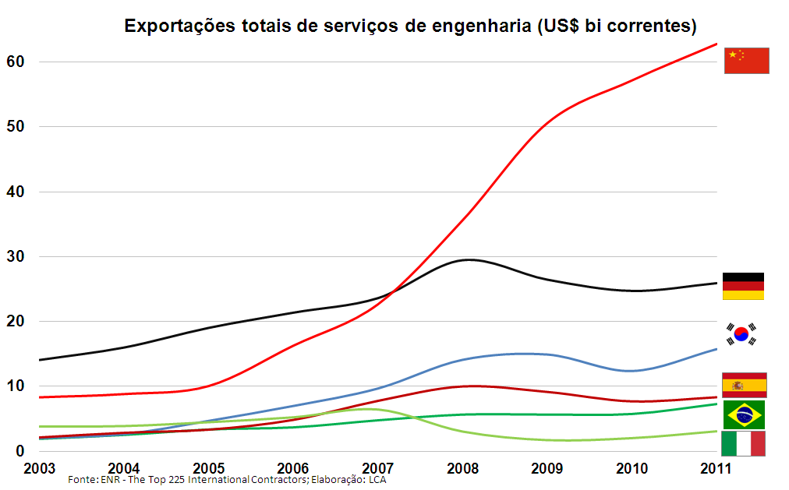
O mercado mundial de serviços de engenharia é muito disputado
Notes:
22
22

Slide 23
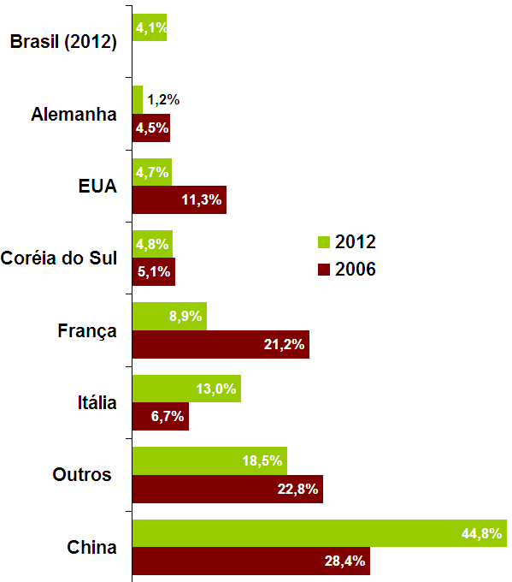
É muito acirrada a disputa pelos mercados latino-americano e africano
Market Share - América Latina & Caribe
Market Share - África
Fonte: ENR – The Top 225 International Contractors; Brasil(2006) na África n.d.

Slide 24
Agências públicas apoiam firmemente as exportações de seus países
Agências de Crédito à Exportação: valor do apoio em US$ bilhões
(Financiamentos + Seguros + Garantias)
 | Média 2008-12 | 2012 | Agência de Crédito à Exportação
CHINA | 45,2 | 45 | China Exim + Sinosure
EUA | 18,6 | 31 | US Exim
ALEMANHA | 15,6 | 15 | KFW IPEX + Euler Hermes
FRANÇA | 14,6 | 13 | Coface
ÍNDIA | 9,9 | 11 | India Exim + ECGC
JAPÃO | 3,88 | 4,4 | JBIC + NEXI
REINO UNIDO | 3,46 | 2,9 | UK Export Finance
BRASIL | 2,24 | 2,2 | BNDES + FGE
Fonte: Relatório de Competitividade do US-Exim 2013 + Dados próprios

Slide 25
No Brasil, as exportações de serviços de engenharia crescem mas podem avançar muito mais
* Soma das rubricas "Serviços de Arquitetura, Engenharia e Outros Técnicos" e “Construção”.
Notes:
25
25

Slide 26
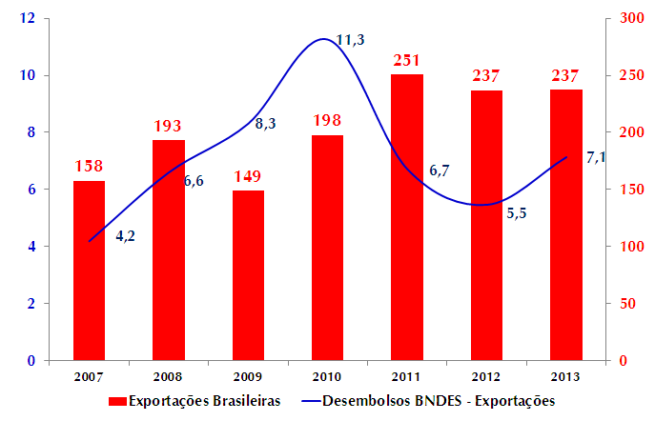
O BNDES financia exportações de bens e serviços de alto valor e de forma anticíclica, quando necessário
Exportações Brasileiras e Desembolsos BNDES – Exportações – R$ bi
O apoio a exportações de alto valor é apoio à competitividade, representa algo em torno a 5% do desembolso médio anual e não compete com outras prioridades do BNDES
Fonte: MDIC e BNDES

Slide 27
Carteira Pós-embarque - Serviços – Am. Latina e África (2003-2013)
Valores acumulados (US$ bilhões)
Em 31/12/2013, a inadimplência da carteira foi de 0,05% do saldo devedor.
Fonte: BNDES

Slide 28
Modus Operandi nas operações de exportação de bens e serviços de engenharia: apoio a despesas no país
Brasil
Exterior
Exportador
Exportação de Bens e Serviços brasileiros
Importador
Liberação em Reais ao exportador, no Brasil (com garantias e comprovadas as exportações)
Pagamento em Dólares de principal + juros do financiamento
BNDES
O BNDES desembolsa recursos em reais, para aquisição de bens e serviços no país por parte dos exportadores brasileiros, gerando emprego e renda
As operações de exportações de engenharia geram receitas em dólares para o Brasil
O BNDES é mais restritivo que alguns de seus pares internacionais que financiam gastos locais

Slide 29
Efeitos estimados sobre a cadeia: setores e postos de trabalho
O apoio à exportação beneficia uma longa cadeia produtiva no Brasil
Fonte: LCA

Slide 30
Balanço final

Slide 31
BNDES uma instituição de Estado
Deve ser muito celebrado o consenso no país sobre a necessidade de se crescer a participação do investimento na demanda agregada nos próximos anos.
A expansão firme do investimento garantirá a sustentabilidade do nosso crescimento. As oportunidades de investimento com baixo risco e atrativo retorno se espalham por toda a economia.
O BNDES, ao longo de sua história, sempre contribuiu para o desenvolvimento brasileiro, servindo ao Brasil com competência e conduta ética. Estes são os nossos valores permanentes.
Ao longo dos últimos anos o BNDES foi chamado e cumpriu a tarefa de manter irrigado o sistema de financiamento de longo prazo do país.
Nos próximos anos o BNDES continuará em sua missão mas, dada a demanda por investimentos, o Brasil precisa de uma indústria financeira firmemente engajada no financiamento de longo prazo.

Slide 32
BNDES uma instituição de Estado
As exportações de serviços de engenharia representam a mais alta competência do empresariado de qualquer país
O Brasil está avançando na exportação de bens e serviços de alto valor mas ainda não é um “major player” mundial
As atividades intensivas em engenharia, inovação e conhecimento têm a mais alta prioridade no BNDES
O BNDES, em sua missão, apoia a competência empresarial nacional – o que não o distingue de outras agências públicas, de outros países
Sempre dentro do marco legal brasileiro, no apoio à exportação de serviços de engenharia o BNDES segue os acordos internacionais relevantes e respeita as instituições dos países clientes.

Slide 33
O desempenho do BNDES
Comissão de Assuntos Econômicos
Comissão de Relações Exteriores e Defesa Nacional
SENADO FEDERAL
25 de Março de 2014
Luciano Coutinho
Presidente
Notes:
33

